Slide 1
Informacijski sistem za podršku upravljanja drumskim transportom robe
Seminarski rad iz Razvoj informacijskih sistema

Slide 2
Model poslovne orijentacije
Misija
Osigurati efikasnu i kvalitetnu uslugu transporta robe, omogućiti klijentima jednostavan način naručivanja i pregleda pošiljke
Poslovni ciljevi
Poslovni ciljevi uključuju povećan broj klijenata, pružiti kvalitetnu uslugu, smanjiti troškove, pružanje dodatne edukacije zaposlenih.

Slide 3
Upravljanje projektom
Svrha projekta: Unaprijediti kvalitet preduzeća, olakšanu komunikaciju između dispečera, vozača i mehaničara, raspoređivanje slobodnih kamiona, brži odgovor u slučaju problema na nekoj isporuci
Projektne aktivnosti:
Za realizaciju ovog projekta je potrebno 77 dana. Ukupan trošak i iznosi 19 304 KM.

Slide 4
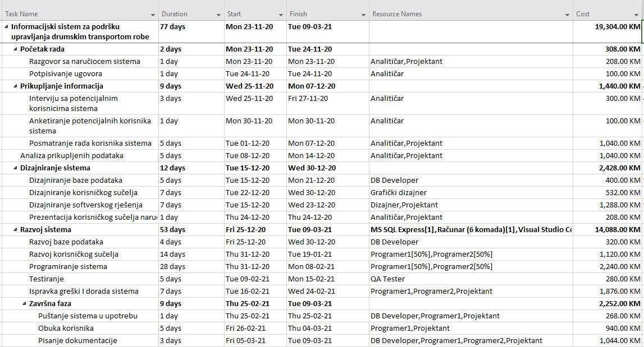
Upravljanje projektom-
Projektne aktivnosti

Slide 5
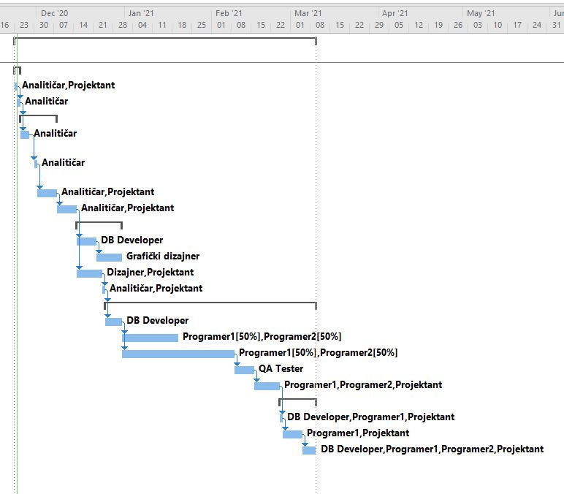
Upravljanje projektom
Gantogram

Slide 6
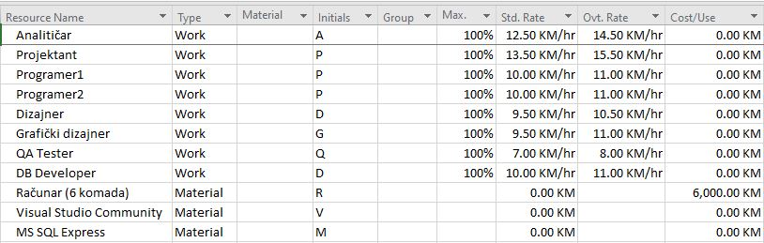
Upravljanje projektom
Resursi

Slide 7
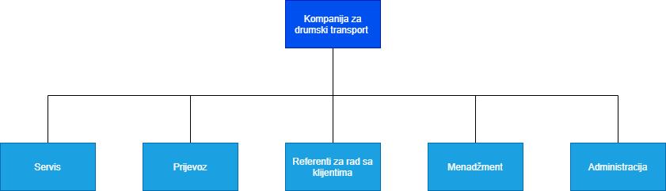
Dijagram organizacijske strukture

Slide 8
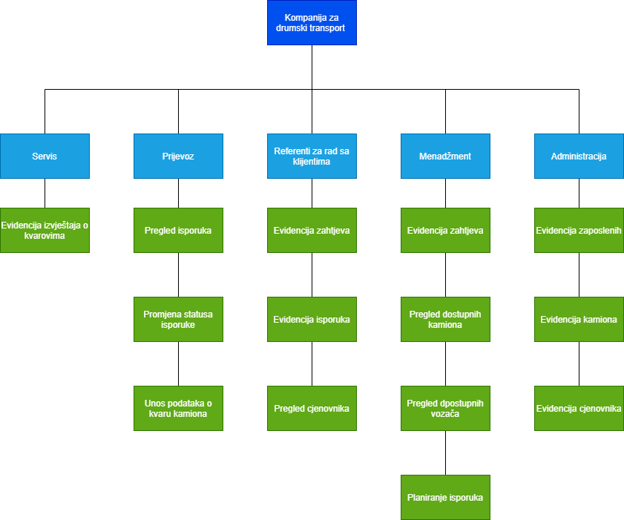
Hijerarhijski dijagram procesa

Slide 9
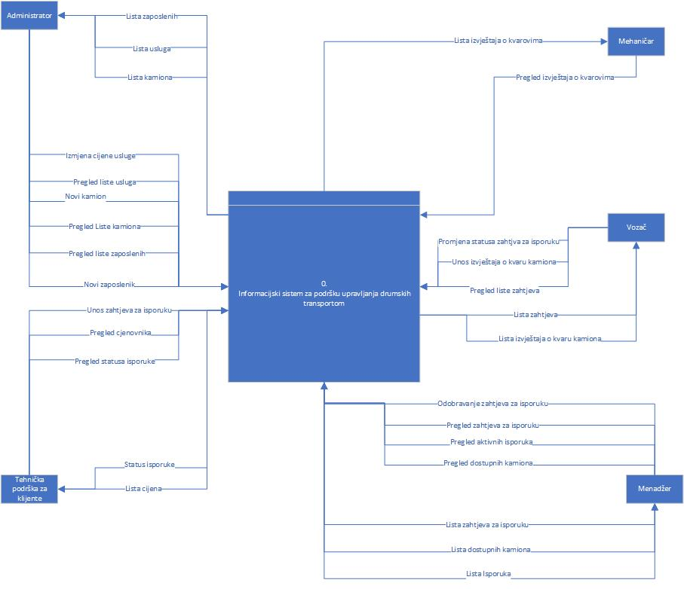
Kontekstualni dijagram

Slide 10
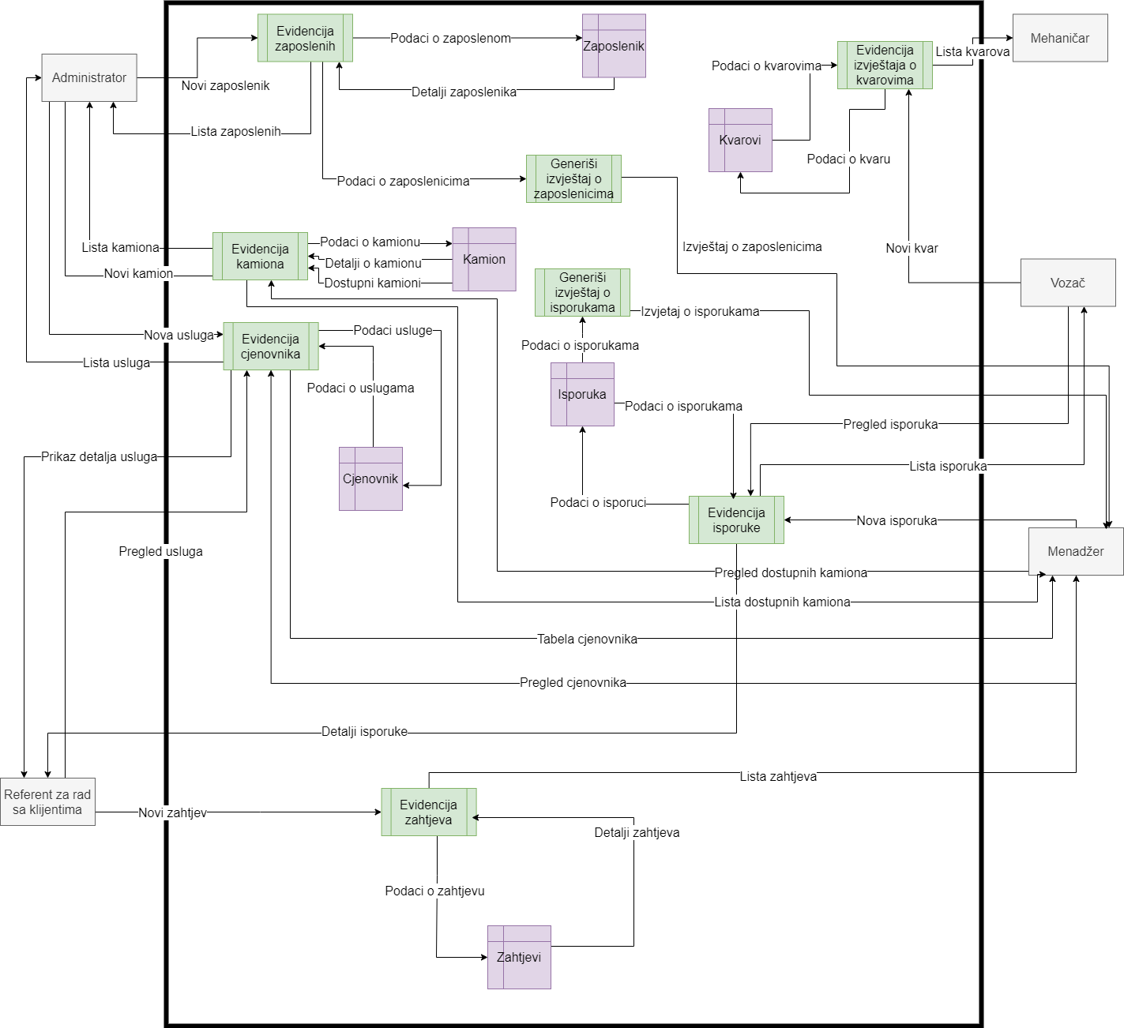
Logički model procesa

Slide 11
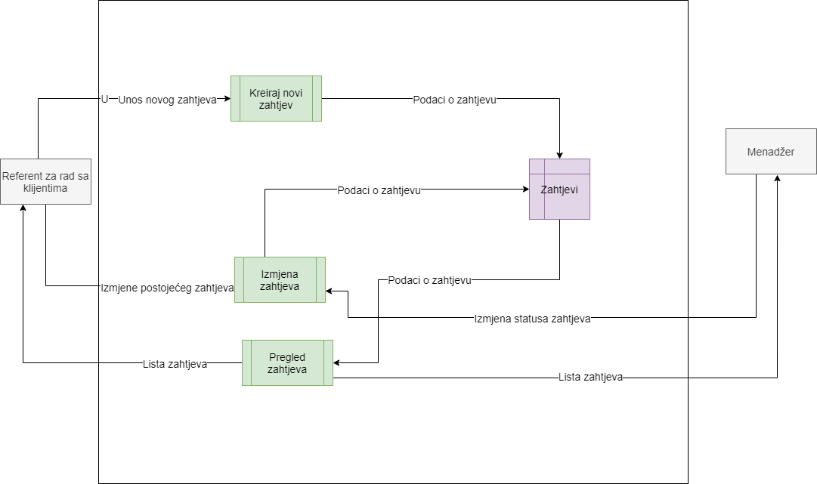
Logički model procesa
Evidencija zahtjeva

Slide 12
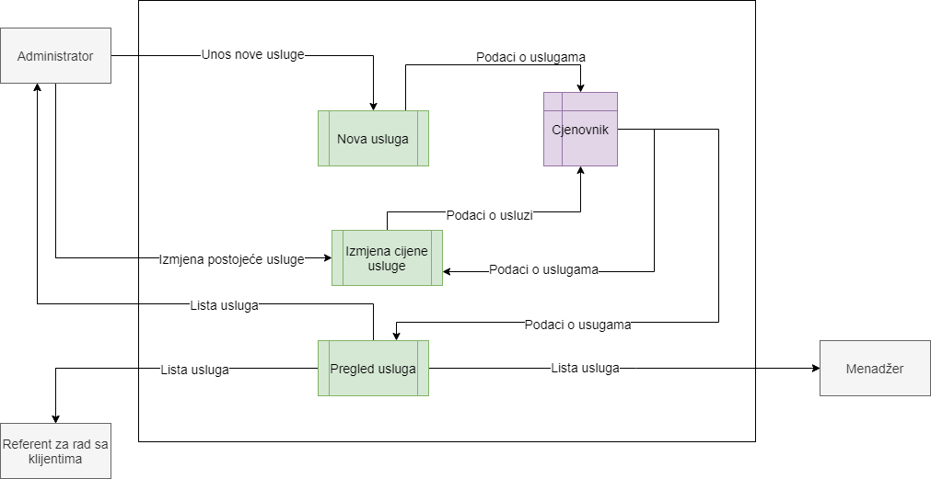
Logički model procesa
Evidencija cjenovnika

Slide 13
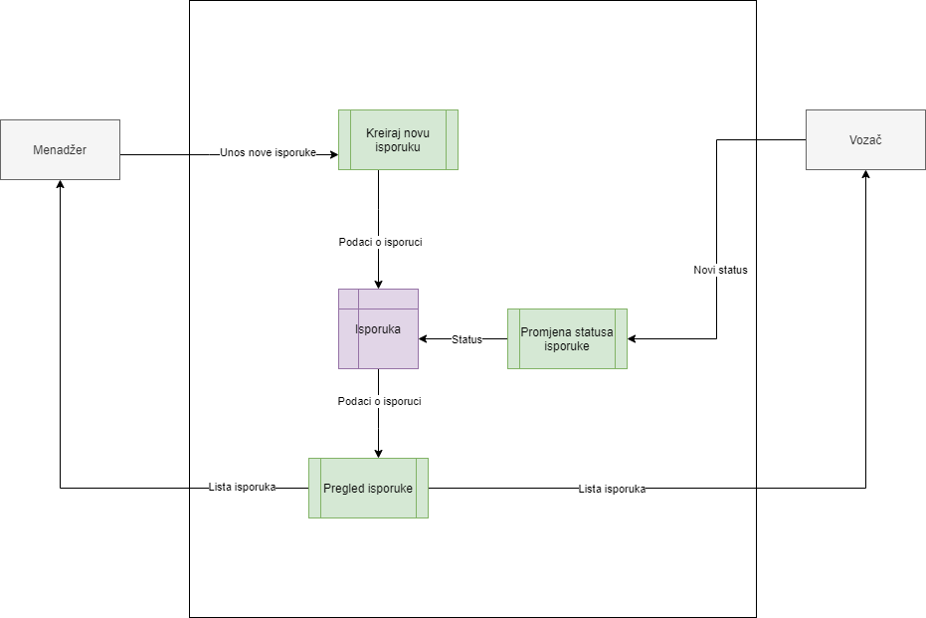
Logički model procesa
Evidencija isporuke

Slide 14
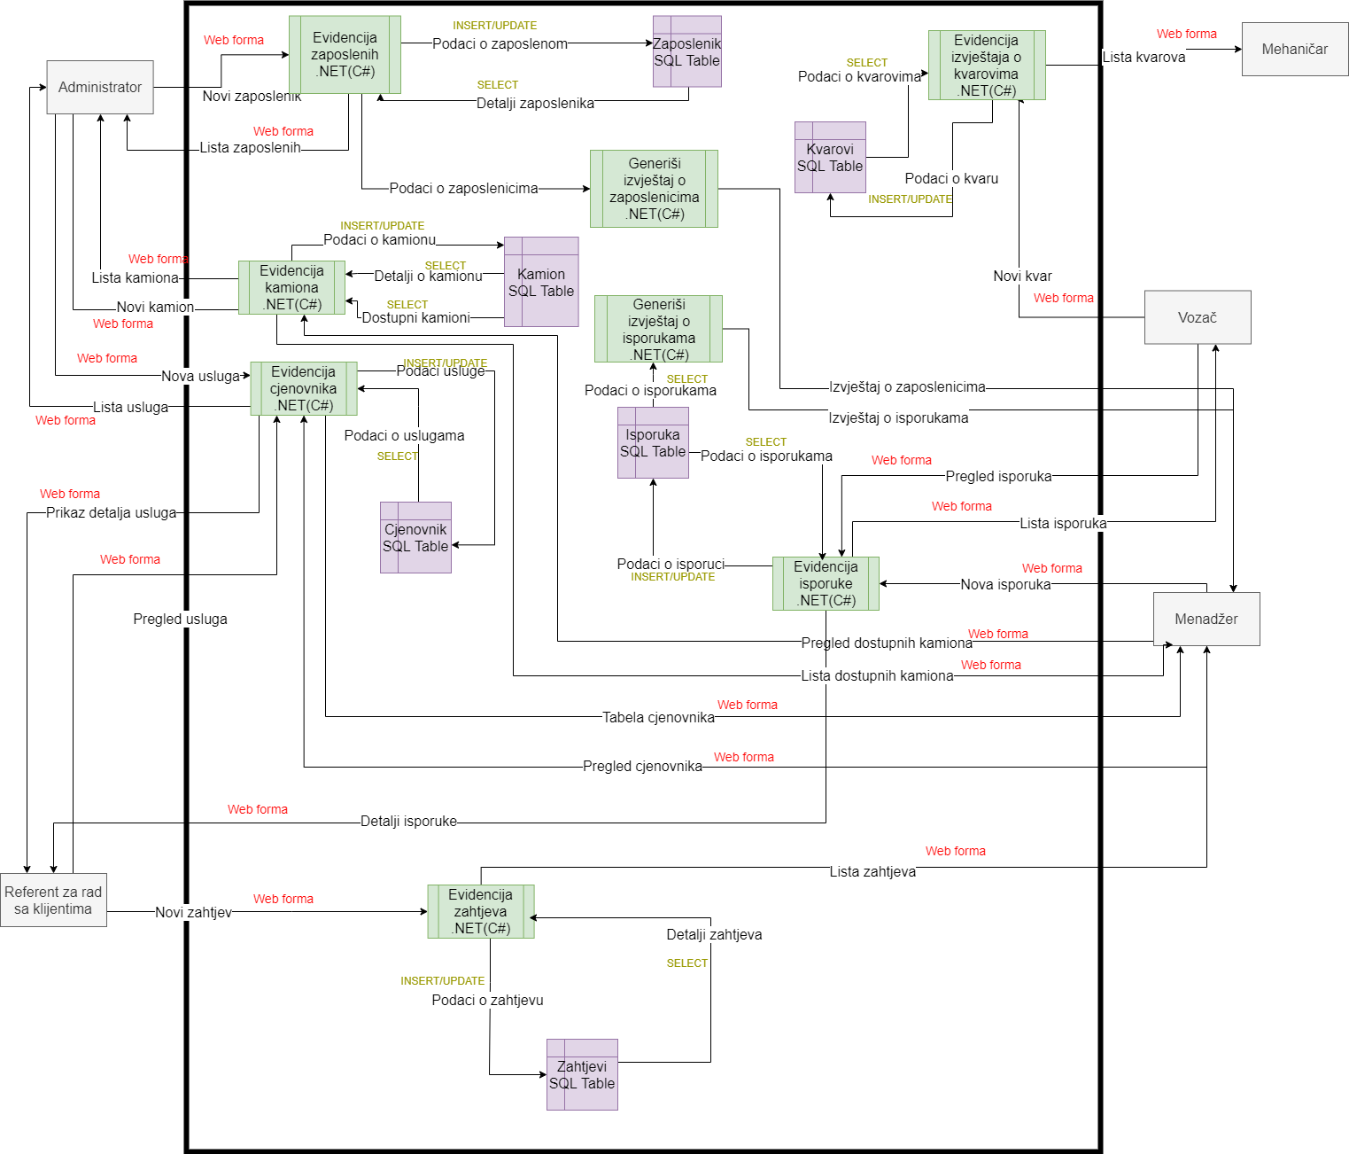
Fizički model procesa

Slide 15
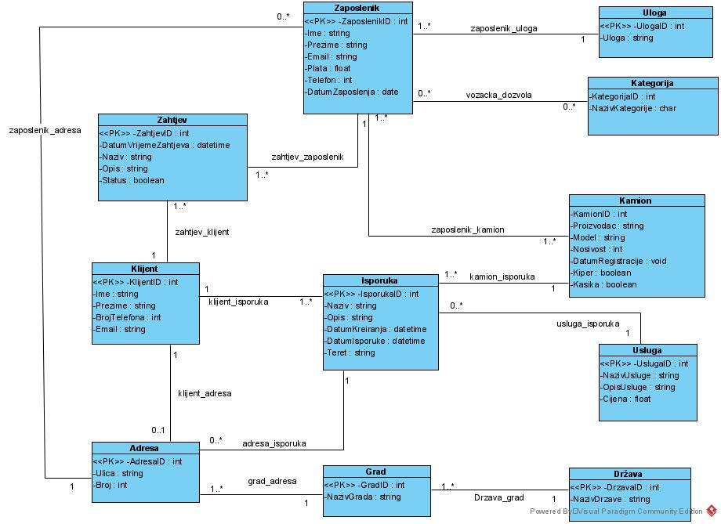
Konceptualni model podataka

Slide 16
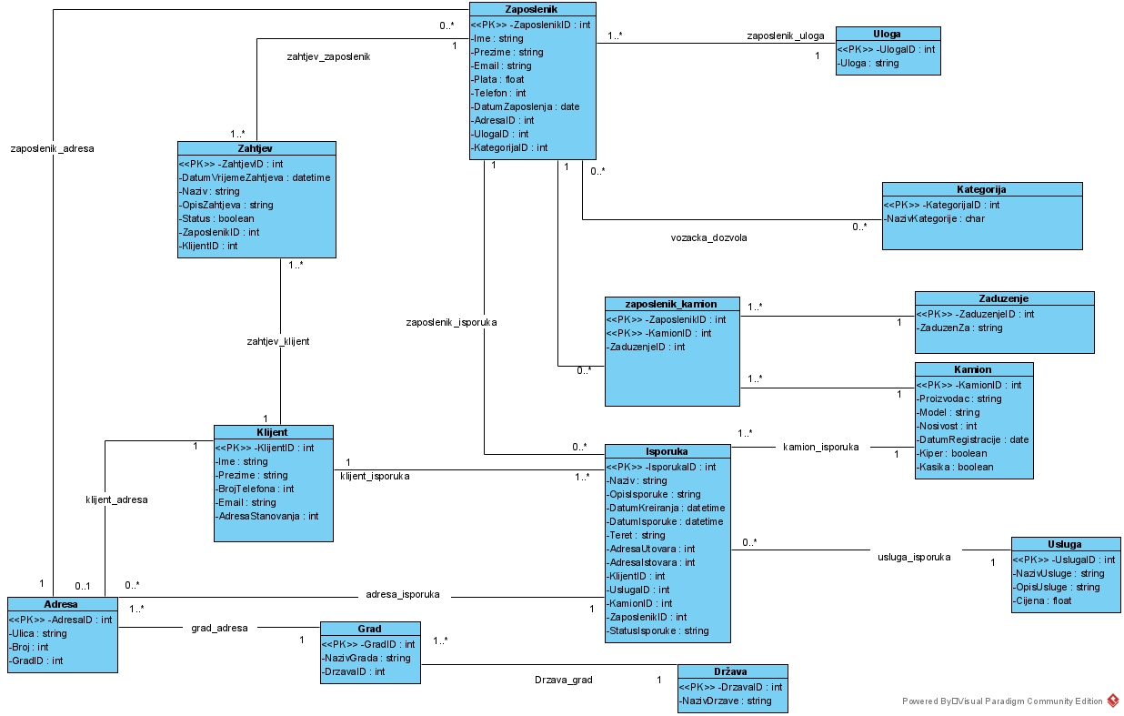
Fizički model podataka

Slide 17
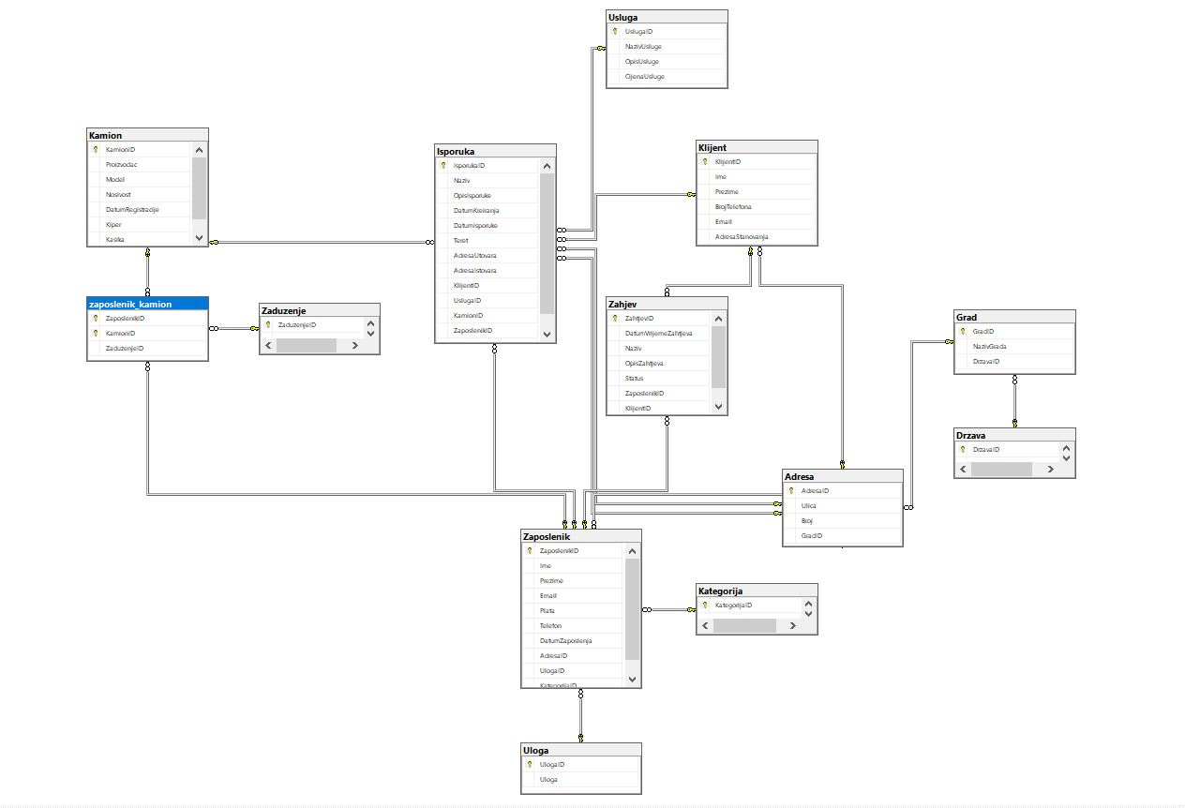
Shema baze podataka

Slide 18
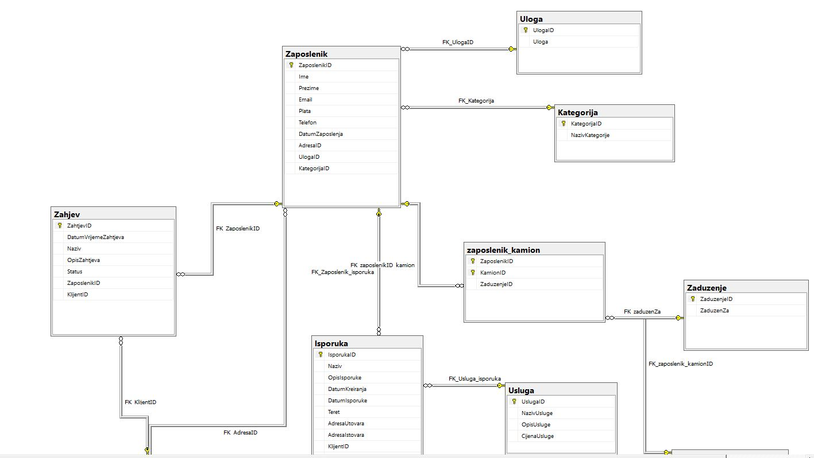
Shema baze podataka

Slide 19
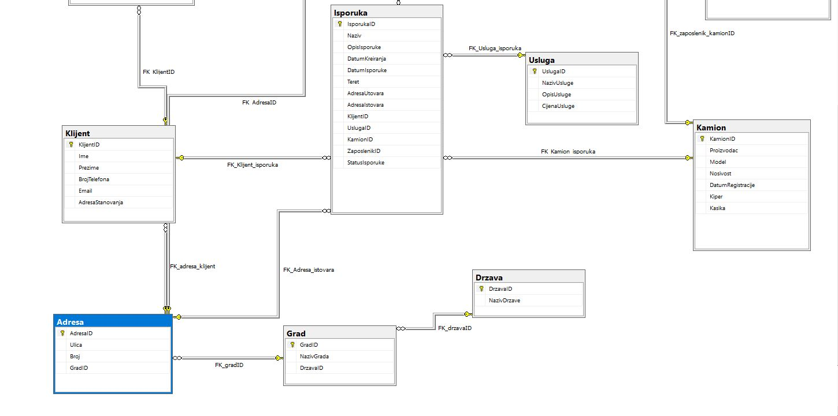
Shema baze podataka

Slide 20
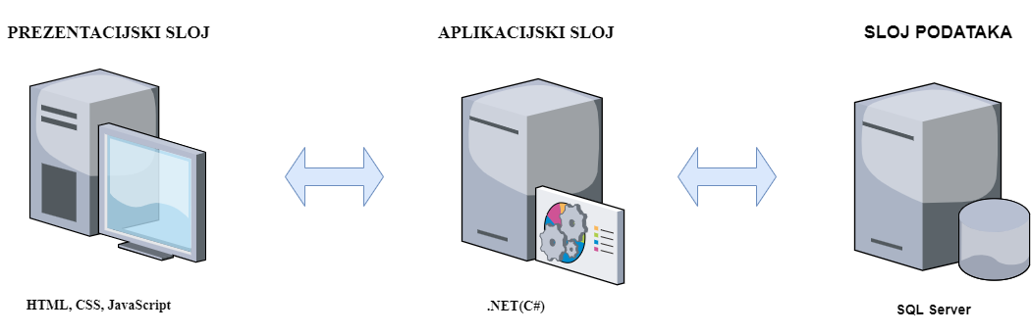
Model arhitekture informacijskog sistema

Slide 21
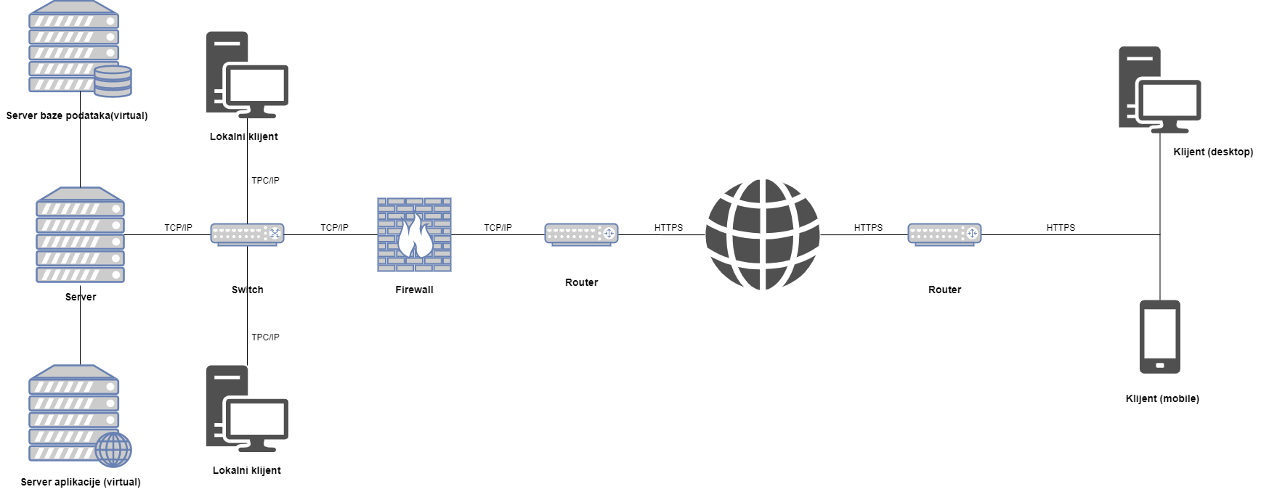
Model arhitekture mreže

Slide 22
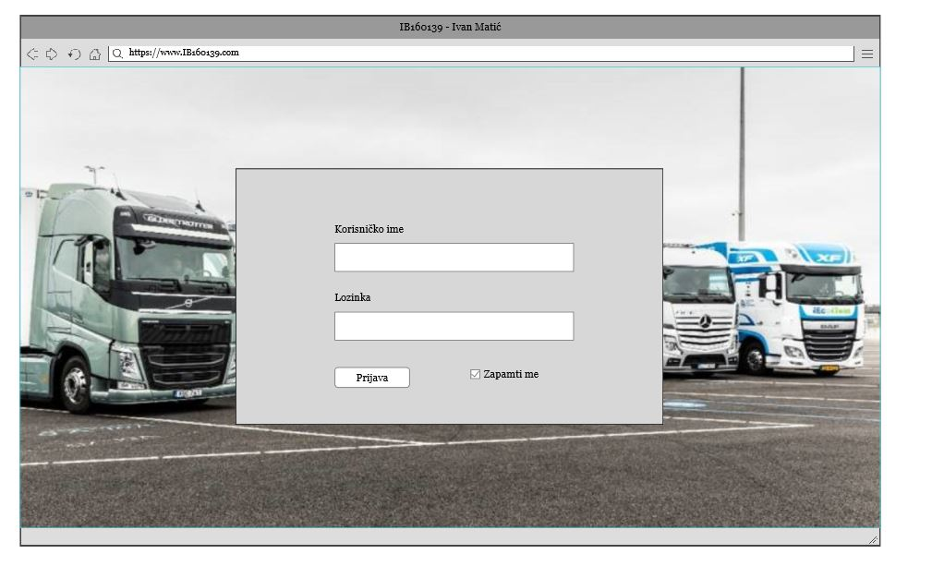
Prototip korisničkog interfejsa
Prijava na sistem

Slide 23
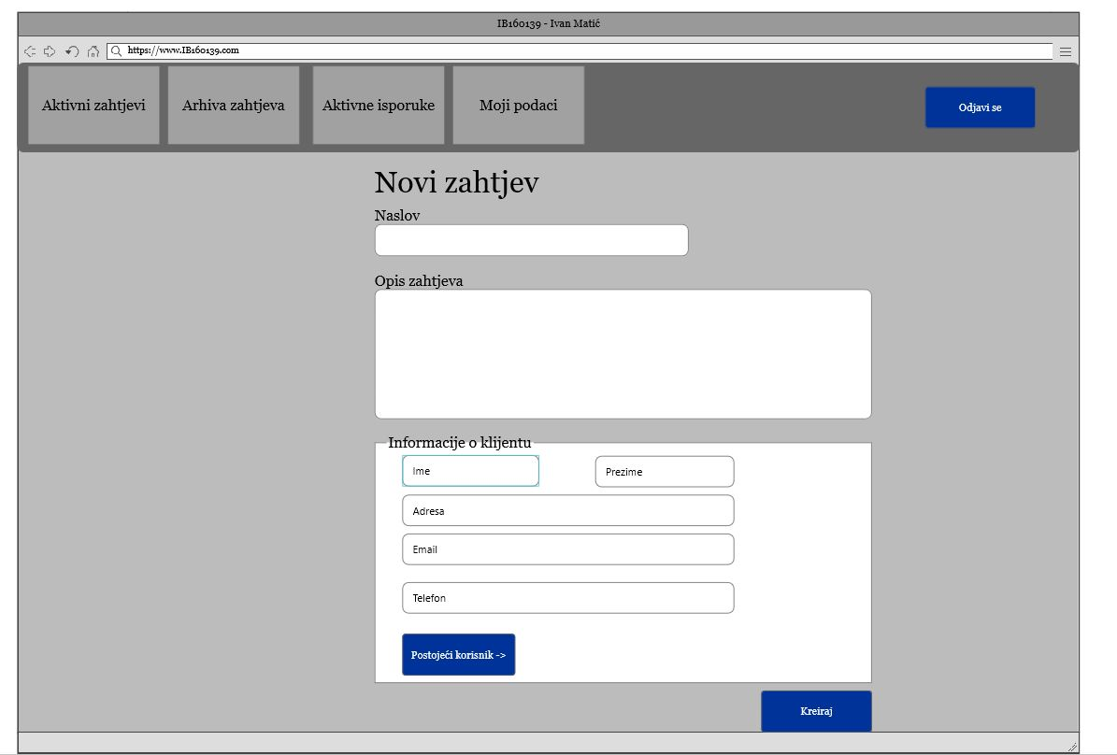
Prototip korisničkog interfejsa
Kreiranje novog zahtjeva

Slide 24
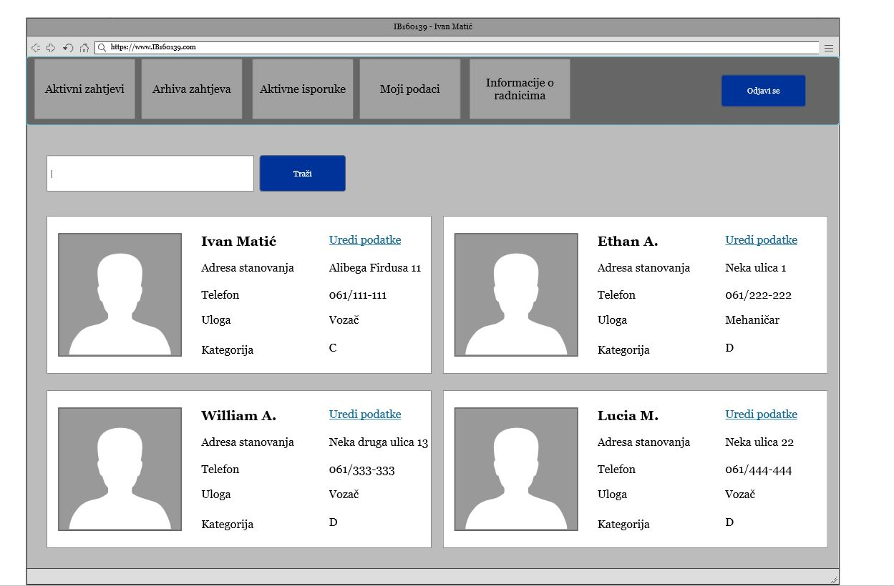
Prototip korisničkog interfejsa
Evidencija zaposlenih

Slide 25
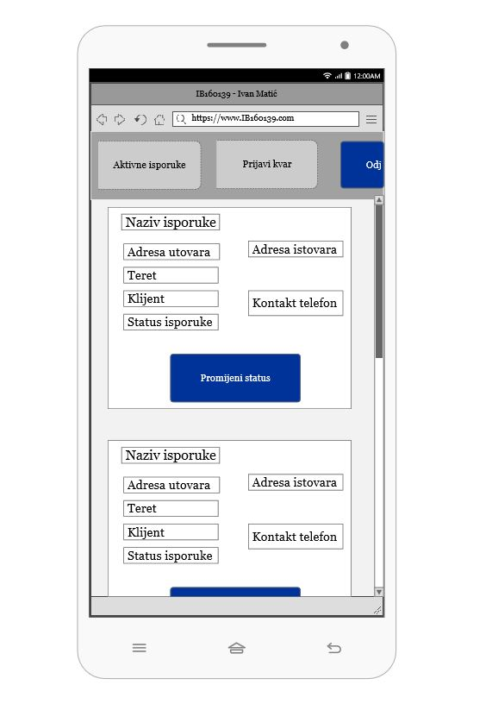
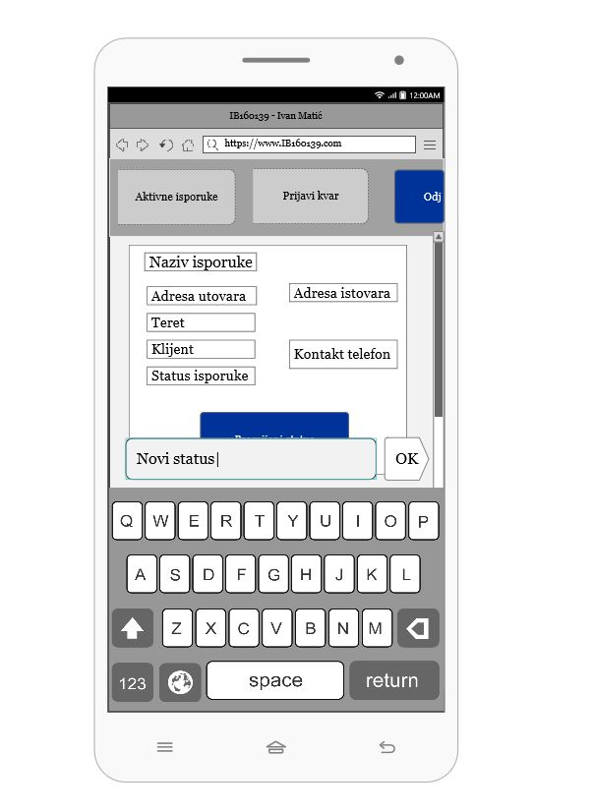
Prototip korisničkog interfejsa
Promjena statusa isporuke

